Slide 1


Groupe départemental français 2021/2022
La fluence en lecture
aux cycles 2 et 3
Diaporama sonorisé par Sandrine TINDY et Anissa EL HAIRECH
CPC Joigny-Centre-Yonne
Notes:
Le pourquoi de la fluence :
la circulaire de rentrée de 2021 qui donne la priorité à la lecture
« La période du confinement a montré l'urgence collective de la lecture, que le président de la République a retenue comme grande cause nationale : il s'agit d'un enjeu essentiel d'apprentissage, d'enrichissement du vocabulaire, de maîtrise de l'orthographe et de la syntaxe, de construction de soi, de réflexion, de développement de son imaginaire, d'épanouissement individuel et, in fine, d'égalité des chances. Or, 50 % des élèves entrent en 6e sans savoir lire de manière fluide à l'oral. Il nous appartient collectivement de redonner le goût de la lecture : par la lecture d'histoires quotidiennes en maternelle, et l'encouragement de la lecture par les parents à la maison (prêts de livres) ; par la pratique quotidienne de la lecture orale ou silencieuse systématique en classe à l'école élémentaire, notamment avec le Quart d'heure lecture qui doit être instauré ou développé partout où c'est possible ; par l'invitation à une pratique régulière de la lecture au collège et au lycée. Le nouveau programme d'enseignement à l'école maternelle vise également à permettre l'enrichissement du lexique, la première structuration de la syntaxe et, par conséquent, de la réflexion qui lui est associée. »
les programmes de C2 et C3
Attendus de fin de cycle 2 : Identifier des mots rapidement : décoder aisément des mots inconnus réguliers, reconnaitre des mots fréquents et des mots irréguliers mémorisés.
« L’enjeu du cycle 3 est de former l'élève lecteur. À l’issue de ce cycle, tous les élèves doivent
maîtriser une lecture orale et silencieuse fluide et suffisamment rapide pour continuer le
travail de compréhension et d’interprétation. L'entraînement à la lecture à haute voix et à la
lecture silencieuse doit se poursuivre. Cet entraînement est quotidien à l’école élémentaire et
au collège ; au collège, il s’appuie sur les pratiques des différentes disciplines »
les résultats au test de fluence à l’entrée en 6e qui montrent que 50% n’ont pas une lecture suffisamment fluide
Or, une bonne fluidité de lecture est une des clés permettant une bonne compréhension des textes.

Slide 2
Déroulé de la formation
TEMPS 1 : 1h30 à distance en autonomie
Apports sur l’enseignement de la fluence
TEMPS 2 : 1h30 à distance en autonomie
Appropriation des ressources + retour sur la formation par questionnaire en ligne
http://extranet.ac-dijon.fr/limesurvey/index.php/183147?lang=fr
Notes:
Le premier temps de travail est ce diaporama qui constituera un temps d’apports didactiques et pédagogiques.
Le second temps sera dédié à l’appropriation de ressources et un retour sur cette formation par l’intermédiaire d’un questionnaire en ligne.

Slide 3
Objectifs de la formation
Apporter des contenus pédagogiques et didactiques
Présenter des modalités de mises en œuvre
Permettre une appropriation de ressources afin de faciliter cette mise en œuvre en classe
Notes:
Le format retenu pour cette formation permet de poursuivre 2 objectifs majeurs :
il s’agit d’apporter à travers ce diaporama commenté des contenus pédagogiques et didactiques qui permettront de redéfinir ce qu’est la fluence et de présenter sa mise en œuvre pour des séances les plus efficientes possibles.
Un 3ème objectif est celui de proposer des ressources aux enseignants. Pour cela, un digipad a été créé par le groupe départemental Français. Celui-ci est hébergé sur le site Français du département et constitue le support retenu pour le temps d’appropriation des ressources d’1h30 qui complète cette formation. Ce digipad très riche met à disposition des enseignants des ressources qui faciliteront la mise en œuvre des séances de fluence dans les classes.
Le lien de ce Digipad apparaitra en fin de diaporama. Pour retrouver ces ressources, vous pourrez également entrer « pédagogie89 » dans votre moteur de recherche, cliquer sur l’onglet français, puis accéder au module Fluence cycle 2 et 3.

Slide 4
Déroulé du temps 1
Qu’est-ce que « lire de manière fluide » ?
Comment enseigner la fluence?
Quelques pistes de mises en œuvre
Notes:
Le temps 1 qui correspond à la prise de connaissance de ce diaporama commenté est partagé en 3 parties : la première définira ce qu’est « lire de manière fluide », la deuxième s’intéressera à la manière d’enseigner la fluence. La troisième donnera quelques pistes de mises en œuvre, pistes qui seront complétées par les ressources que vous retrouverez dans le Digipad Fluence hébergé sur le site français de la DSDEN89.

Slide 5
Qu’est-ce que
« lire de manière fluide »?
Notes:
Dans cette première partie, nous vous proposons de définir ce qu’est de « lire de manière fluide ». Diverses habiletés sont attachées à la fluence en lecture :
Diverses habiletés sont attachées à la fluence en lecture :
- lire avec aisance
- lire sans erreur
- lire des mots en contexte
- lire avec une prosodie adaptée
- comprendre ce qui est lu

Slide 6
Lire de manière fluide c’est …
Enseignement régulier
Enseignement progressif
Automatisation
dans la reconnaissance des mots
LIRE AVEC AISANCE
Notes:
La fluence est souvent définie par le nombre de mots lus en une minute. Mais quelle lecture vise-t-on vraiment ?
La vitesse de lecture ne peut bien évidemment pas être le seul critère de réussite. Sur les diapos qui vont suivre, les critères de réussite apparaissent au bas du diagramme dans le cadre rouge. Ici, lire de manière fluide, c’est lire avec aisance. Mais pour parvenir à cette lecture aisée, il est incontournable de travailler l’automatisation dans la reconnaissance des mots. Cette automatisation suppose rapidité et précision et passe nécessairement par la lecture de mots isolés. Tant que cette lecture automatisée de mots n’est pas acquise, il est précoce de travailler la fluence sur des textes. Le guide « Pour enseigner la lecture et l’écriture au CP » préconise l’automatisation de mots 100 % déchiffrables, qu’il s’agisse de mots fréquents ou inventés. Les mots inventés, appelés également « pseudo-mots » ont le mérite de faire travailler le déchiffrage automatisé de syllabes.
Vous l’aurez compris, cette automatisation dans la reconnaissance des mots n’est possible qu’à la condition d’un enseignement régulier, notamment autour du code et d’un enseignement progressif, organisé selon un ordre croissant des difficultés.
C’est donc cet enseignement régulier et progressif qui permettra aux élèves de développer des compétences d’automatisation dans la reconnaissance des mots, incontournable pour arriver un jour à lire avec aisance.

Slide 7
Lire de manière fluide c’est …
Développer
la décision lexicale
Précision dans le décodage
Accès au sens des mots
LIRE SANS ERREUR
Notes:
Mais lire de manière fluide, c’est aussi lire sans erreur. Ce nouveau critère de réussite (toujours au bas du diagramme) n’est envisageable que si l’élève a accès au sens des mots qu’il lit. Par exemple, dans la phrase : Il a pris du poison à midi.
Une erreur dans le décodage parasite la bonne compréhension du sens du mot et de ma phrase. C’est donc la précision dans le décodage qui va faciliter l’accès au sens de mots et limiter ainsi les erreurs de lecture (et d’interprétation!).
Alors comment travailler cette précision dans le décodage tout en incitant les élèves à mobiliser leur dictionnaire mental, c’est à dire l’ensemble des mots qu’ils connaissent ?
Le conseil Scientifique de l’EN s’est penché sur les évaluations de lecture en 6ème pour proposer des pistes à explorer en amont. Développer la décision lexicale est justement un moyen de conduire les élèves vers cette précision dans le décodage des mots tout en mobilisant leur sens.
Voyons maintenant ce qu’est la décision lexicale...

Slide 8

La décision lexicale?
lipas
raqide
erruer
erreur
https://moncerveaualecole.com/le-piege-a-mots/
Plusieurs compétences nécessaires pour réussir :
avoir un large vocabulaire
avoir une bonne maîtrise des règles de l’orthographe
être précis dans sa lecture
Notes:
Les outils que nous vous proposons ici sont inspirés d’outils numériques :
Le premier outil est tiré du site Moncerveauàl’école, site qui propose de larges ressources autour des sciences cognitives.
https://moncerveaualecole.com/le-piege-a-mots/
Ce jeu s’appelle « Piège à mots ». Un mot apparait au centre de l’écran puis disparaît (comme ici le mot « lilas »). Si l’élève pense que le mot lu appartient à la langue française, il le range dans le dictionnaire à droite. S’il pense que c’est un pseudomot, il clique sur la cheminée.
Cet exercice comprend 60 mots connus et fréquents ainsi que 60 pseudo-mots. Quelques exemples apparaissent dans les cadres jaunes sur la diapo.
Pour réussir, plusieurs compétences sont nécessaires :
- avoir un large vocabulaire
- avoir une bonne maitrise des règles d’orthographe lexicale
- être précis dans sa lecture
Une nouvelle version de « piège à mots » est en cours d’élaboration. Dans la prochaine version, après chaque essai, le mot apparaitra de nouveau dans sa version écrite mais en étant également oralisé par le logiciel. Ce feedback visuel et auditif permettra de vérifier si la réponse est correcte ou non.
Ce support numérique peut facilement être adapté avec des étiquettes à piocher et à trier. La recherche a démontré que ce type de tests de décision lexicale, était très efficace pour évaluer l’automatisation, la vitesse, la précision et le vocabulaire notamment.

Slide 9
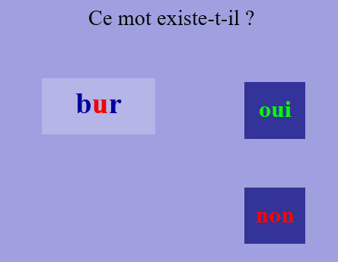
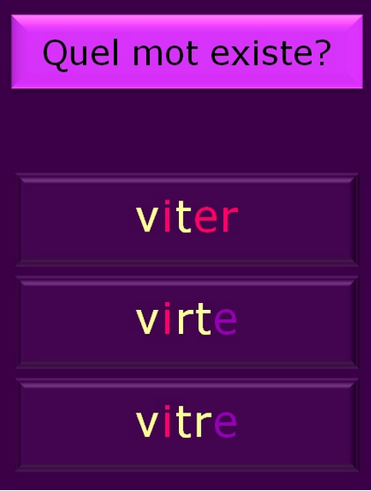
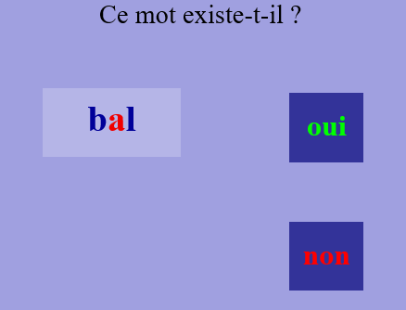
La décision lexicale?
Notes:
Une variable peut être proposée à partir d’une animation réalisée sur Powerpoint ou Libreoffice Impress comme dans l’exemple bleu :
Une suite de lettres apparait avant de disparaître. On demande alors à l’élève d’identifier si cela correspond à un mot en français. L’élève peut alors lever l’ardoise côté « oui » ou alors côté « non ».
La variable encadrée en violet fait apparaitre simultanément 3 suites de mots mais avec 1 mot qui existe en français contre 2 pseudo-mots.
Certains sites proposent des exercices de ce type à télécharger. Vous les retrouverez en tapant « exercice de décision lexicale dans votre moteur de recherche. Un lien vous est également proposé dans les notes pour télécharger les matrices de ces diaporamas au format modifiable.
http://pontt.net/2009/11/pptxdedecisionlexicale/

Slide 10
Les voies de lecture
voie lexicale MOT ECRIT voie phonologique
adressage assemblage
Analyse visuelle
Lexique orthographique
Segmentation en graphèmes
Système sémantique
Conversion grapho-phonémique
Lexique phonologique
Fusion des phonèmes
Production orale
Notes:
Mais à quoi servent ces exercices ?
Quand un élève commence à apprendre à lire, il utilise majoritairement la voie du décodage, qu’on appelle aussi lecture par assemblage, voie sublexicale ou voie indirecte. A ce stade, plus le mot est long, plus le temps de lecture de ce mot augmente.
Avec l’expérience mais aussi en fonction de son niveau de vocabulaire oral, l’élève automatise la lecture et utilise de plus en plus fréquemment la lecture par adressage (que l’on appelle aussi voie lexicale ou voie directe).
Comme vous pouvez le voir sur ce schéma, la lecture par assemblage est plus coûteuse car elle passe par des étapes plus nombreuses, plus laborieuses car moins automatisées. L’accès au sens ne se fait qu’après la phase de production orale.
La voie d’adressage permet d’accéder au sens du mot avant même de l’oraliser.
Les exercices de décision lexicale permettent justement d’entrainer les élèves à utiliser la voie d’adressage plutôt que la voie du décodage pour des mots qui sont connus et fréquents (comme école, route, regarder...etc).

Slide 11
Quel intérêt à travailler la décision lexicale?
Mots français = pseudo-mots
Pseudo-mots
= mots français
Difficultés liées à un déficit de vocabulaire
Confusion dans la valeur des lettres
*tase → tasse
*inciet→inquiet
Problème d’identification des lettres en miroir
*dateau→bateau
=> profils différents
Notes:
Ensuite, ces exercices permettent d’identifier les principales sources de difficultés rencontrées chez les élèves, et ce jusqu’au CM2 :
- ceux qui identifient des mots français comme des pseudo-mots manquent de vocabulaire (le mot alibi, onde ou béguin posent encore problème même en 6ème car ce sont des mots rares donc peu reconnus par les élèves)
- ceux qui identifient des pseudo-mots comme des mots français parce qu’ils confondent encore la valeur des lettres et lisent « tasse » à la place de « tase » / « inquiet » à la place d’ « inciet ». Ils ont besoin de consolider les règles de base de conversion graphème-phonème.
- ceux qui identifient des pseudo-mots comme des mots français car ils ne différencient pas les lettres en miroir et lisent bien bateau quand il est écrit dateau…
Il est important pour l’enseignant de repérer ces erreurs récurrentes mais différentes selon les profils d’élèves, afin de pouvoir remédier et aider les élèves à dépasser ces obstacles qui pour l’instant les empêchent d’accéder à la voie d’adressage.

Slide 12
Lire de manière fluide c’est …
Identifier des mots à un rythme rapide
Faire usage de la ponctuation
Parvenir à grouper des mots en unités syntaxiques
LIRE DES MOTS EN CONTEXTE
Notes:
Pour enseigner la lecture et l’écriture au CP p 8 :
« La fluence concerne également la lecture de mots en contexte. Estimée à partir d’une lecture oralisée, elle est définie comme la capacité à lire correctement et dans un temps imparti un texte continu, au rythme de la conversation, et avec la prosodie appropriée. Elle suppose à la fois d’identifier les mots à un rythme rapide, en les groupant en unités syntaxiques de sens, et de faire un usage rapide de la ponctuation, tant pour repérer les groupes et relations syntaxiques que pour choisir l’intonation qui convient. C’est la condition pour accéder au sens d’unités plus grandes que le mot (phrase, texte). En effet, la mémoire de travail est limitée à quatre ou cinq unités de traitement : une lecture mot à mot la saturera donc très vite. En revanche, lorsque les mots sont lus ensemble, en tant que groupe syntaxique, ils constituent une seule unité de sens ce qui accroît les capacités de traitement de la mémoire de travail et permet de donner du sens à des phrases plus longues.
Exemple : « Il était une fois / une petite fille de village, / la plus jolie / qu’on eût su voir ; / sa mère / en était folle, / et sa mère-grand / plus folle encore. » (Charles Perrault,
Le Petit Chaperon rouge).
La fluidité de la lecture en contexte indique une automatisation du décodage qui libère des ressources cognitives pour la compréhension. »

Slide 13
Lire de manière fluide c’est aussi…
Lire avec une prosodie adaptée
intonation
ponctuation
groupes
de sens…
LIRE AVEC UNE PROSODIE ADAPTÉE
vers une lecture expressive
Notes:
Le terme « prosodie » regroupe l’intonation, le respect de la ponctuation, le rythme, le tempo…
Lire avec une prosodie adaptée au rythme de la parole demande d’avoir appris et automatisé le décodage et la reconnaissance de mots. (Maryse Bianco)
Il faut donc porter l’attention sur les accents, la ponctuation, l’intonation, les groupes de souffle, de sens, etc.
Intonation : ensemble des inflexions que prend la voix, notamment pour traduire l’état émotionnel d’un personnage.
Ponctuation : signes qui n’ont pas de valeur phonémique mais qui facilite, voire induisent, la compréhension d’un texte.
Groupe de sens : mots à relier entre eux pour faciliter la compréhension du texte.
Lire avec une prosodie adaptée permet de parvenir à une lecture expressive. Cette lecture expressive devra être préparée, une fois que le décodage et le sens du texte sont maitrisés.
Exemples d’exercices de mise en voix d’un texte :
- jouer de la hauteur de la voix (grave / aigu) : un élève ou un groupe d’élève lit avec une voix aigüe, un autre avec une voix grave, un autre alterne les deux. On observe les effets.
- jouer sur l’intensité (forte / piano) : un élève ou un groupe d’élève lit avec une voix normale, un autre avec une voix forte, un autre avec une voix douce. On observe les effets.
- jouer sur le crescendo / decrescendo : un élève commence doucement, un autre un peu plus fort, puis deux élèves, puis trois, jusqu’à former un cœur puissant. Puis on redescend jusqu’à n’avoir plus qu’un murmure (le poème « les Djinns » de Victor Hugo se prête bien à cet exercice). On observe les effets.
- jouer sur le lento / presto : un élève lit le texte normalement, un autre le lit le plus lentement possible, un autre le plus rapidement possible et ainsi de suite. On observe les effets.
s’entrainer à parler vite et à articuler : divers exercices de prononciation avec des virelangues ou des poèmes jouant sur les sonorités.
P 39 à 44 du guide Pour enseigner la lecture et l’écriture au CP
P 17 à 25 du guide Pour enseigner la lecture et l’écriture au CE1

Slide 14
Lire de manière fluide c’est aussi…
Connaissances sur la langue
Lexique
Intonation
…
Fluence
MIEUX COMPRENDRE CE QUI EST LU
Notes:
En fait, ce qu’il est important de ne pas perdre de vue, c’est que la fluence n’est pas un objectif en soi. Elle n’est importante que parce qu’elle permet de mieux comprendre ce qui est lu.
Ainsi, tout ce qui sera enseigné sur les mots, les phrases, les textes, les paragraphes et tous les concepts liés à l’écrit, tout cela aura un impact sur la fluence et donc sur la compréhension en lecture.
De même, tout le travail conduit en étude de la langue, sur l’articulation des groupes dans la phrase par exemple, permettra de gagner en fluence de lecture, mais là encore pour mieux comprendre ce qu’on lit.
L’enrichissement du lexique servira également la fluence car comme nous avons pu le présenter dans la diapo de la décision lexicale, plus l’élève connaît de mots et plus il lui est facile de les identifier par voie d’adressage.
Ainsi, tout ce qui est enseigné sert la fluence qui à son tour sert une meilleure compréhension de ce qui est lu.

Slide 15
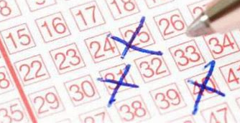

Un point de vigilance…
Gagnants du loto
Perdants au loto
Fluents bons compreneurs
Fluents non compreneurs
FLUENCE = NECESSAIRE
MAIS NON SUFFISANTE
Notes:
Pour nous aider à comprendre la place de la fluence dans la lecture, Bentolila utilise la métaphore du loto : « Tous ceux qui ont gagné au loto ont joué au loto / mais tous ceux qui ont joué au loto n’ont pas gagné ».
De la même façon, il ne suffit pas d’être fluent pour être un bon compreneur. Certes, les chercheurs nous apprennent que la fluence est un prédicteur direct de la bonne compréhension en lecture car les élèves qui obtiennent les résultats les plus faibles sur le plan de la fluidité ont également les résultats les plus faibles en compréhension. Mais il est impératif que les séances de fluence soient complétées par des séances explicites d’enseignement de la compréhension.
En effet, la fluence est une condition nécessaire mais pas suffisante pour accéder à la compréhension en lecture.

Slide 16
Ainsi, la fluence est …
→ La capacité à lire un texte :
- avec aisance,
- dans un temps imparti,
- sans erreur et avec précision,
- au rythme de la conversation,
- avec une prosodie adaptée.
→ Une compétence cruciale qui permet de lire sans effort, favorisant ainsi l’accès à la compréhension.
Notes:
Cette capacité à lire un texte avec fluidité permet d’économiser la mémoire de travail des élèves et ainsi d’alléger leur charge cognitive. Ils sont alors plus disponibles pour comprendre ce qu’ils lisent, le décodage ne leur demandant que peu d’efforts.

Slide 17
II. Comment enseigner la fluence?

Slide 18
Diagnostiquer
Avant d’enseigner, il faut évaluer la fluence pour planifier l’enseignement.
→ ÉVALUER en amont la fluidité de lecture de chaque élève par la lecture de :
- mots fréquents
- pseudo-mots
- textes
Notes:
Les difficultés de lecture peuvent être dues à de multiples raisons : manque de vocabulaire, difficulté de décodage, défaut d’automatisation...etc. C’est pourquoi il est essentiel de diagnostiquer avant d’enseigner. Avant d’enseigner, il faut donc évaluer la fluence pour planifier l’enseignement.
Cette évaluation vient en amont et est réalisée pour chaque élève sur 3 types de supports : des mots fréquents, des pseudo-mots et des textes. En effet, chacun de ces support permet d’identifier les besoins des élèves sur différents plans.

Slide 19
Identifier les besoins
Fluence = 3 types d’habiletés
Type de fluence | Comment fonctionne-t-elle? | Quelle dimension est travaillée ou évaluée? | Comment l’évaluer?
La fluence de décodage | Identification par la correspondance graphème/ phonème | Capacités réelles de décodage | Par la lecture à voix haute de pseudo-mots pendant 1 minute
La fluence de reconnaissance de mots | Reconnaissance directe de mots mémorisés sur le plan orthographique | Procédures orthographiques | Par la lecture à voix haute de listes de mots pendant 1 minute
La fluidité de lecture en contexte | Présence du contexte pour faciliter le décodage | Lecture avec une prosodie adaptée | Par la lecture à voix haute d’un texte pendant 1 minute
Notes:
Il est vrai qu’on parle toujours de LA fluence comme s’il s’agissait d’une compétence uniforme. Pourtant, elle est composée de 3 habiletés différentes. Ce tableau fait apparaître sur chaque ligne : le type de fluence / puis comment elle fonctionne / ce que l’on travaille dans ce type d’habileté et enfin comment elle s’évalue.
- Le premier type de fluence est la fluence de décodage : il s’agit de faire correspondre un graphème à un phonème. On s’intéresse alors aux capacités réelles de décodage et pour cela, on fait lire à voix haute des pseudo-mots pendant 1 min.
- le 2ème type de fluence est la fluence de reconnaissance de la forme orthographique de mots. Il s’agit donc de reconnaître directement des mots mémorisés sur le plan orthographique. On s’intéresse là aux procédures orthographiques et pour cela, on fait lire à haute voix des listes de mots pendant 1 minute. On aura dans ces listes des mots comme loup, sept, femme...etc. Attention ! Ici, ces mots ne sont pas reconnus de façon globale. C’est la mémorisation de leur forme orthographique qui permet leur reconnaissance et l’accès au sens. Si le mot femme était écrit « f-a-m-e », il serait moins bien reconnu et compris que le mot femme écrit f-e-mm-e.
- le 3ème type de fluence est la fluence de lecture en contexte : elle s’appuie sur le contexte pour faciliter le décodage. On s’intéresse ici à la lecture avec une prosodie adaptée. Cela s’appuie bien entendu sur la lecture d’un texte pendant 1 minute. Comme c’est la lecture avec une prosodie adaptée qui est visée, le choix du texte est essentiel : il devra pouvoir être mis en voix facilement en jouant sur le rythme, la ponctuation, devra permettre de moduler le ton etc. Tous les textes ne s’y prêtent pas forcément !

Slide 20
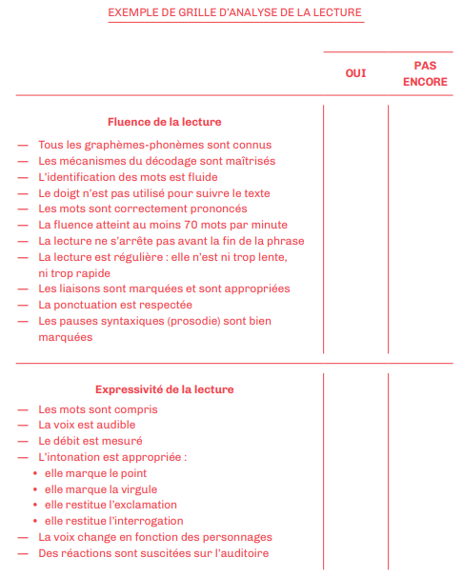
Identifier les besoins
Trois modalités d’évaluation à mettre en œuvre :
évaluation individuelle ou en petit groupe par le professeur
évaluation entre pairs
autoévaluation
Notes:
Pour enseigner la lecture et l’écriture au CE1 P 32-33
.

Slide 21
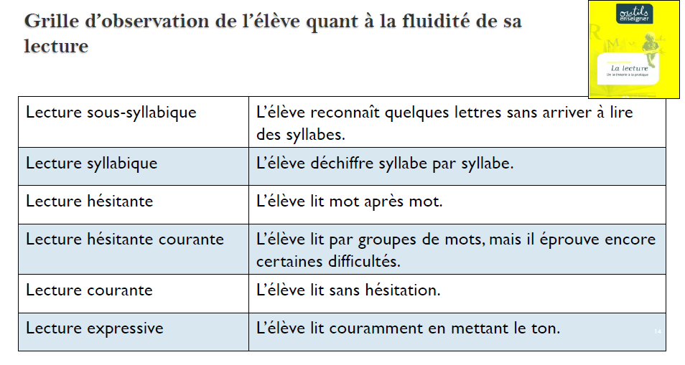
Identifier les besoins
Notes:
Objectif = évaluer le qualitatif pas simplement le quantitatif.
Exemple Outils pour enseigner, Jocelyne Giasson, La lecture, de la théorie à la pratique, De Boeck
Jocelyne Giasson (La Lecture. De la théorie à la pratique, De Boeck, 2005) propose une échelle de 6 niveaux permettant de situer le niveau des élèves quant à la fluidité de lecture.
Les deux premiers niveaux correspondant à la lecture sous-syllabique et lecture syllabique ne sont pas repris dans le guide CE1 (la mesure de la fluence de décodage s’opérant à partir de pseudo-mots)
Niveau 1 / lecture hésitante - L’élève lit principalement mot à mot. À l’occasion, il peut lire des groupes de deux ou trois mots, mais ces regroupements sont rares ou ne respectent pas la syntaxe de la phrase. L’élève lit sans aucune expression.
Niveau 2 / lecture hésitante courante - L’élève lit principalement par groupes de deux mots, avec parfois des regroupements de trois ou quatre mots. On note, à l’occasion, une lecture mot à mot. Le découpage en groupe de mots peut sembler maladroit et inapproprié dans le contexte plus large de la phrase ou du texte. Une petite partie du texte seulement est lue avec expression.
Niveau 3 / lecture courante - L’élève lit surtout par groupes de trois ou quatre mots. On peut noter, à l’occasion, quelques regroupements plus petits. Dans l’ensemble, le découpage en groupes de mots semble approprié et respecte la syntaxe du texte. L’élève essaie de lire avec expression, mais ne réussit que dans une certaine proportion.
Niveau 4 / lecture expressive - L’élève lit essentiellement par groupes de mots signifiants. Bien qu’on puisse observer certaines répétitions ou déviations par rapport au texte, elles n’ont pas d’incidence sur l’ensemble de la lecture. La syntaxe du texte est toujours respectée. La plus grande partie du texte est lue avec expression

Slide 22
Identifier les besoins
Il existe plusieurs profils de lecteurs :
Faibles lecteurs compreneurs
Élèves qui lisent et comprennent aisément
Faibles compreneurs
Élèves qui déchiffrent bien mais comprennent mal
Faibles lecteurs
Élèves qui déchiffrent difficilement mais comprennent bien
Bons lecteurs compreneurs
Élèves qui déchiffrent difficilement et comprennent mal
=> Tous les profils d’élèves n’ont pas les mêmes besoins!.
Notes:
Pour Maryse Bianco, il est incontournable d’identifier les besoins de chaque élève parce qu’il existe 4 profils de lecteurs :
- les faibles lecteurs – compreneurs : ce sont les élèves pour lesquels le déchiffrage et la compréhension sont difficiles.
- les bons lecteurs – compreneurs : ce sont les élèves qui lisent et comprennent aisément
- les faibles compreneurs : ce sont les élèves qui déchiffrent bien mais comprennent mal
- les faibles lecteurs : ce sont les élèves qui déchiffrent difficilement mais comprennent bien
On peut donc en déduire que tous les profils d’élèves n’ont pas les mêmes besoins. Ainsi, les faibles lecteurs auront besoin d’apprendre à lire plus vite alors que les autres élèves auront besoin de ralentir ou de travailler la théâtralisation pour mieux comprendre.

Slide 23
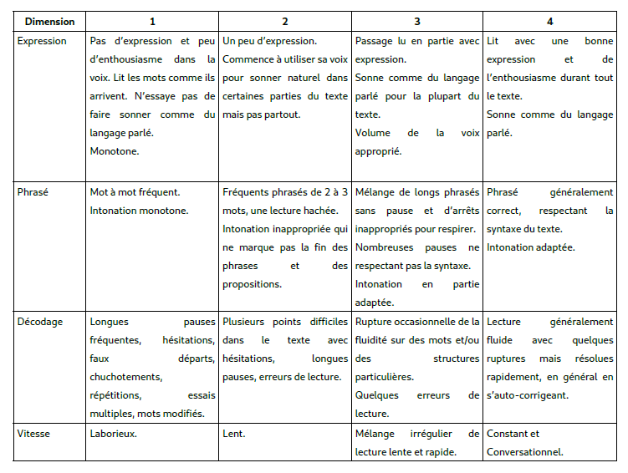
Différencier
Echelle multi-dimensionnelle de fluence, Godde, Bosse, Bailly, 2020
Notes:
Toujours dans le but d’identifier les besoins des élèves, il est possible de s’appuyer sur l’échelle multidimensionnelle de fluence de Godde, Bosse et Bailly.
Cette échelle d’évaluation qualitative est facilement utilisable sur le terrain scolaire. Il s’agit d’analyser les compétences de fluence selon 4 dimensions :
- l’expression qui va donner de la vie au texte en mettant certains mots en valeur, ou d’autres en retrait pour faire passer des émotions ou en susciter chez l’auditeur. Cette dimension est étroitement liée à la compréhension car ces variations supposent une bonne compréhension du texte et de ses implicites.
- le phrasé qui correspond à la segmentation du texte en groupes de sens et qui s’appuie notamment sur la bonne gestion de la ponctuation
- le décodage
- et la vitesse.
Ces 4 dimensions sont codées de 1 à 4 en fonction du niveau de compétence du lecteur dans chacune des composantes. Le niveau 1 correspond au niveau le plus faible. Le niveau 4 au niveau le plus performant qui se rapproche des compétences du lecteur expert.
Cet outil permet de situer chaque élève, notamment au cycle 3 où les élèves arrivent avec des niveaux très hétérogènes en lecture en vue de proposer une différenciation.

Slide 24
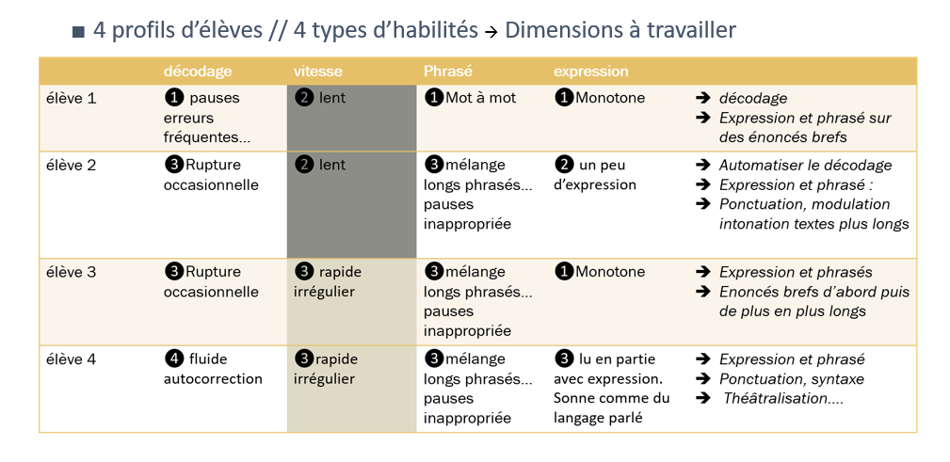
Différencier
Maryse Bianco
Notes:
C’est à partir de cet outil, l’échelle multidimensionnelle de fluence, que Maryse Bianco propose une différenciation. Il s’agit de repérer pour chacune des dimensions où se situe chaque élève. Ici, on voit que l’élève 1 a un niveau faible dans presque toutes les dimensions comme l’indiquent les bulles noires numérotées (1 en décodage, 2 en vitesse, 1 en phrasé et 1 en expression. Il lui faut donc retravailler le déchiffrage sur des énoncés brefs. Ces pistes apparaissent dans la dernière colonne.
L’élève 2 est lui aussi lent si l’on considère sa vitesse de lecture mais il a acquis un niveau 3 en décodage et en phrasé. Ses besoins ne seront donc pas les mêmes que ceux de l’élève 1 ALORS qu’ils ont la même vitesse de lecture…
De même les élèves 3 et 4 ont des profils proches mais qui diffèrent au niveau de l’expressivité. Les besoins seront là encore différents comme l’indiquent les pistes proposées.

Slide 25
Pour un enseignement efficace… un enseignement progressif
Au cycle 1 : Préparation de l’apprentissage à la lecture en travaillant :
les habiletés phonologiques,
le principe alphabétique,
le vocabulaire / la syntaxe,
la compréhension.
Au CP : Entrainement régulier de lecture à voix haute avec plusieurs essais successifs sur :
des listes de syllabes,
des listes de pseudo-mots,
des mots comportant de plus en plus de syllabes, puis sur des phrases de plus en plus longue
→ automatisation du décodage
A partir du CE1 : travail des 4 dimensions
décodage, vitesse, phrasé, expression
Notes:
Lire un texte à voix haute relève d’un processus complexe qui s’apprend sur la durée. Apprentissage spécifique, régulier, guidé par le professeur (guide CE1 p 20)
- Au cycle 1 : Un détour par les programmes consolidés de 2021 qui prennent appui sur les guides Pour préparer la lecture et l’écriture à l’école maternelle et Enseigner le vocabulaire à l’école maternelle.
Vocabulaire, syntaxe : cf guide Enseigner le vocabulaire à l’école maternelle Toute langue constitue un système complexe réunissant un ensemble de mots (= le lexique) et un ensemble de règles de fonctionnement (grammaire, conjugaison, sons). A l’école maternelle il ne s’agit pas d’amener les élèves à apprendre tout le lexique de la langue française mais bien de profiter du temps de l’explosion lexicale pour accroître le vocabulaire passif puis actif de chacun (condition indispensable pour une entrée ultérieure réussie dans l’apprentissage de la lecture).
C’est un enseignement qui fait l’objet de séances courtes et quotidiennes inscrites à l’emploi du temps et structuré en 4 étapes qui correspondent aux étapes de la mémorisation.
C’est un enseignement qui se mène conjointement avec celui de la syntaxe. On utilise en permanence les acquis et situations développées lors des séances de vocabulaire dans d’autres séances qui consistent à développer la syntaxe.
L’enrichissement du vocabulaire passe par la connaissance de toutes les classes grammaticales (noms, verbes, adjectifs, adverbes, déterminants…). On construit des séquences structurées et progressives. On construit un corpus qui tient compte de la fréquence des mots et des centres d’intérêt des enfants, dès la PS. La syntaxe est à développer au travers des échanges entre pairs. On met en place des situations riches et variées.
Entrée progressive dans l’écrit : (outil : le guide Eduscol : Se préparer à apprendre à lire et à écrire à l’école maternelle)
Toutes les classes sont importantes pour se préparer à apprendre à lire et à écrire.
L’écrit en réception : C’est la lecture, pas seulement d’albums de littérature de jeunesse. Il faut ouvrir aux textes poétiques, injonctifs et documentaires. Des séances de lecture à haute voix sont à inscrire à l’emploi du temps. La lecture à haute voix, ce n’est pas de la lecture offerte. Il s’agit de séances préparées et structurées dédiées à l’enseignement de la compréhension (lecture préalable du support par l’enseignant).
L’écrit en production :
= Ecriture : la PS a toute sa place dans la préparation au geste d’écriture mais on passe par le développement des capacités motrices globales avant d’arriver à une motricité fine. Les apprentissages doivent être explicités.
= Dictées à l’adulte / Essais d’écriture dès MS et en GS
Habiletés phonologiques
- PS : écoute de sons divers au travers de jeux d’écoute et de comptines.
- MS et GS : travail régulier et systématique → manipulations de syllabes, rimes, premières correspondances lettres / sons, manipulation de phonèmes (voyelles → consonnes constrictives.
Découverte du principe alphabétique : travail autour des lettres dans leurs 3 composantes (forme, son, nom) : prédicteur de la réussite des apprentissages en lecture et écriture
- Au CP (cf. Guide CP p 30)
Au CP : « La fluidité de lecture orale est un prédicteur de la bonne compréhension en lecture. Très tôt dans l’année, au cours préparatoire, dès que les élèves en sont capables, ils s’entraînent quotidiennement en lecture à voix haute, avec plusieurs essais successifs, sur des listes de syllabes, de pseudo-mots, de mots comportant une, deux, puis trois ou quatre syllabes, sur des phrases courtes, puis plus longues. L’objectif de ces entraînements est de passer d’un laborieux déchiffrement à une lecture instantanée.
Lorsqu’ils sont en mesure de déchiffrer des phrases et de petits textes, les élèves apprennent à focaliser leur attention sur la ponctuation et les liaisons dans les textes
lus. La lecture doit être régulière et le débit adapté aux effets souhaités. Il est important de faire comprendre aux élèves qu’il ne s’agit pas de lire vite ; il suffit seulement
de décoder vite et de donner à la voix les inflexions nécessaires au service du sens. En période 4 et 5, ils préparent leur lecture à voix haute, à partir de textes de plus
en plus long. Une grille d’évaluation, qui leur est communiquée, explicite les attendus du professeur. Elle leur permet d’améliorer leur lecture à voix haute. »
- Au CE1 : consolidation (guide CE1 p 11) : le travail de la lecture à voix haute est plus approfondi

Slide 26
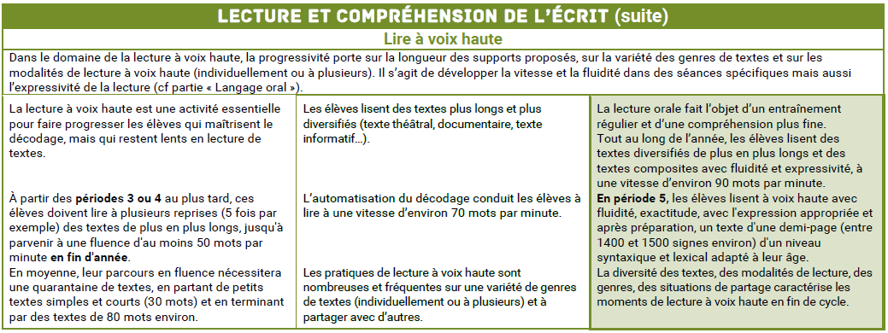
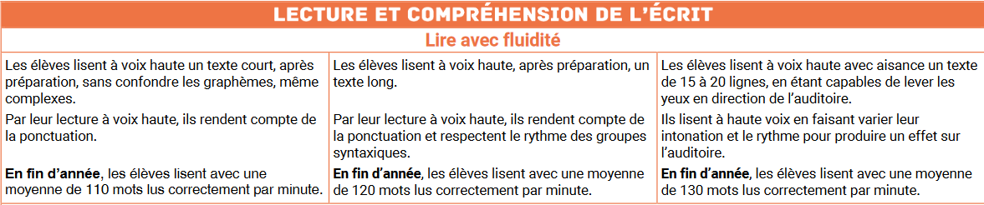
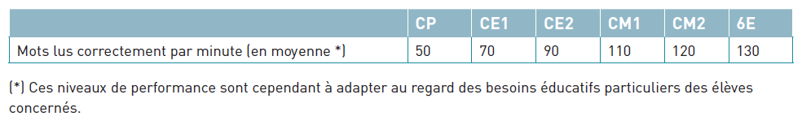
Pour un enseignement efficace… un enseignement progressif
→ Extrait des repères annuels de progression C2
→ Extrait des repères annuels de progression C3
→ Extrait du document Eduscol Travailler la fluence
Notes:
Repères annuels de progression français Cycle 2 (notamment p 5 et p 8) : https://eduscol.education.fr/document/13966/download
Repères annuels de progression français Cycle 3 (notamment p 2 et p 4) : https://eduscol.education.fr/document/14020/download
Document Eduscol « Travailler la fluence » : https://cache.media.eduscol.education.fr/file/6eme/81/4/EV19_C3_Francais_Fluence-comprehension_1308814.pdf
Les chiffres indiqués sont des objectifs vers lesquels tendre.

Slide 27
Pour un enseignement efficace… un enseignement progressif
→ Prévoir des entraînements à la lecture sous des formes variées chaque jour pour tous les élèves.
→ Énoncer explicitement les objectifs, les enjeux et les stratégies dans chacune de ces séances d’entrainement.
Notes:
Pour que l’enseignement soit progressif, il est important de prévoir des entrainements à la lecture sous des formes variées chaque jour et pour tous les élèves.
Les séances ne travaillant pas systématiquement les mêmes dimensions de la fluence, il est également essentiel d’énoncer expliciter les objectifs, les enjeux et les stratégies dans chacune des séances d’entrainement.

Slide 28
Pour un enseignement efficace…
quelques points de vigilance
Le choix du support
Choisir des textes et des mots :
    100% déchiffrables pour les élèves petits déchiffreurs,
    de complexité progressive,
    avec des constructions syntaxiques maitrisées par les élèves,
    avec un registre lexical accessible.
    La diversité des textes à proposer
    une variété dans les genres de textes,
    des situations d’entrainements dans tous les champs disciplinaires.
Notes:
D’autres points de vigilance sont à souligner : d’abord, le choix du support de la séquence de fluence.
Ce support doit être 100% déchiffrable pour les petits déchiffreurs, notamment au début du cycle 2.
Les textes proposés doivent avoir une complexité progressive. Cette progression est donc à réfléchir tant au niveau de la difficulté des textes que de leur longueur.
Les constructions syntaxiques doivent également être maitrisées : on veillera à ce que les élèves connaissent le sens des pronoms et des conjonctions utilisés. Les propositions subordonnées, si elles apparaissent dans le texte, ont fait l’objet d’un travail dans une séance décrochée pour construire les relations de sens.
Enfin, le registre lexical du texte doit être accessible pour les élèves.
Mais en plus du choix du support, il est important de diversifier les textes travaillés : on peut proposer des récits mais aussi du théâtre, de la poésie, un texte documentaire…
Ces textes peuvent tout à fait s’inscrire dans les autres disciplines.

Slide 29
III. Quelques pistes de mises en œuvre

Slide 30

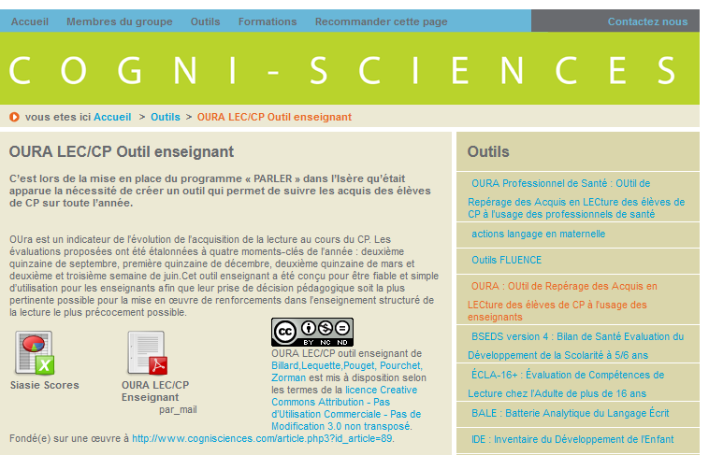
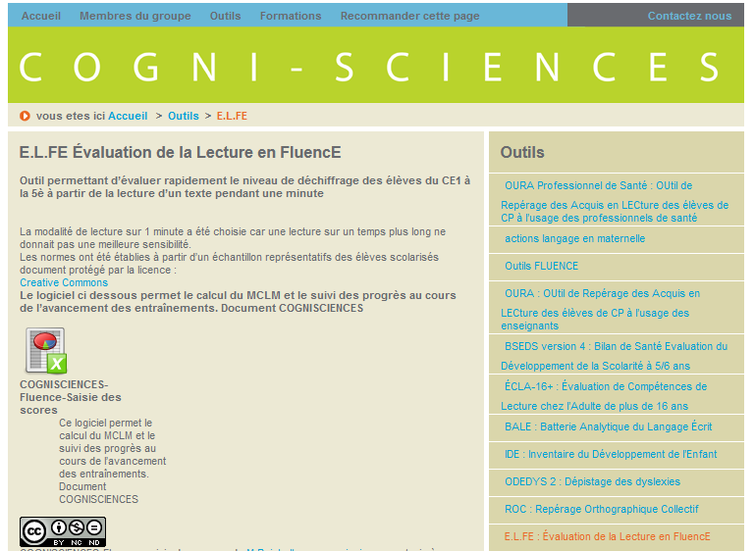
Pour évaluer/ mesurer
OURA LEC | ELFE
http://www.cognisciences.com/accueil/outils/article/oura-lec-cp-outil-enseignant | http://www.cognisciences.com/accueil/outils/article/e-l-fe-evaluation-de-la-lecture-en-fluence
Niveau : CP | Niveaux : du CE1 à la 5ème
Domaines évalués : Vocabulaire Langage oral Déchiffrage | Domaine évalué : - Fluence
Notes:
- OURA LEC http://www.cognisciences.com/accueil/outils/article/oura-lec-cp-outil-enseignant
= OUra est un indicateur de l’évolution de l’acquisition de la lecture au cours du CP. Les évaluations proposées ont été étalonnées à quatre moments-clés de l’année : deuxième quinzaine de septembre, première quinzaine de décembre, deuxième quinzaine de mars et deuxième et troisième semaine de juin.
ELFE http://www.cognisciences.com/accueil/outils/article/e-l-fe-evaluation-de-la-lecture-en-fluence
Outil permettant d’évaluer rapidement le niveau de déchiffrage des élèves du CE1 à la 5è à partir de la lecture d’un texte pendant une minute
La modalité de lecture sur 1 minute a été choisie car une lecture sur un temps plus long ne donnait pas une meilleure sensibilité.
Les normes ont été établies à partir d’un échantillon représentatif des élèves scolarisés

Slide 31
Une modalité possible :
en classe entière
1ère phase : Lancer l’activité en explicitant les objectifs.
2ème phase : Proposer un modèle de lecture fluide du texte et animer une discussion sur la façon de le lire.
3ème phase : Inviter les élèves à répéter leur lecture.
4ème phase : Permettre à l’élève de s’entraîner seul.
5ème phase : Inviter les élèves à présenter leur lecture.
Notes:
La fluence peut être travaillée selon différentes modalités. Le guide « Pour enseigner la lecture et l’écriture au CE1 » présente p.26 et 27 une modalité d’organisation en classe entière. Cette modalité peut être envisageable lorsqu’il s’agit d’aider les élèves à construire les points de repères d’une séance de fluence, ou pour permettre l’entrainement de tous les élèves. La séance en classe entière est aussi l’occasion de faire émerger les caractéristiques de la lecture attendue afin de déterminer les critères de réussite. Elle peut aussi être utilisée pour familiariser les élèves à la lecture à haute voix devant un grand groupe…
Toutefois, cette modalité a ses limites lorsqu’il s’agit de faire progresser les élèves en fluence.
La modalité présentée dans la diapo suivante répond davantage à cet objectif.

Slide 32
Une modalité possible:
en ateliers
1ère phase : Présentation des objectifs de la séance.
2ème phase : Première lecture par l’enseignant avec aide au décodage.
3ème phase : Deuxième lecture et travail autour de la compréhension.
4ème phase : Préparation individuelle de la lecture ( étape facultative)
5ème phase : Lecture individuelle à haute voix du texte entier par un élève (en chronométrant ou non)
Ou
Lecture individuelle à haute voix en 1 minute.
6ème phase : Échanges entre les élèves sur la lecture entendue pour expliciter les oublis et erreurs d’identification.
(analyse et proposition si possible des stratégies de lecture à mobiliser)
7ème phase : Inviter un autre élève à lire le texte.
8ème phase : Observation et prise de conscience des progrès.
Au cours d’un atelier chaque élève lit plusieurs fois le même texte et constate ainsi ses progrès.
Notes:
Guide CE1 p 26/29 + Démarche de la Cigale .
Lors de la5ème phase, si la lecture n’est pas chronométrée, les élèves doivent être en capacité de s’auto-évaluer (prévoir des grilles d’auto-évaluation ou d’évaluation en binôme par exemple).
Points de vigilance : le travail en petits groupes homogène (4 élèves) permet de multiplier les lectures individuelles et favorise la concentration des enfants. L’enseignement a une meilleure visibilité des besoins et des réussites de chacun. Ces groupes ne sont pas voués à rester fixes dans le temps.
Pour que ce travail soit efficace, les séances doivent être régulières et courtes (environ 20min / 2 fois par semaine)

Slide 33
Quelques questions sur la mise en œuvre
Tous les élèves participent-ils aux ateliers de fluence?
  S’appuyer sur les évaluations nationales et sur la liaison entre les niveaux pour identifier les élèves à besoins
Notes:
Les diapos suivantes permettent de revenir sur certaines questions que l’on peut se poser avant de s’engager dans des séquences de fluence :
Tout d’abord, tous les élèves participent-ils aux ateliers de fluence ?
Cela dépendra principalement des besoins identifiés chez les élèves. Des outils comme l’échelle multidimensionnelle de fluence présentée précédemment ou les évaluations nationales peuvent être de précieux atouts.
Les échanges entre les enseignants des différents niveaux de classes ne sont pas à négliger non plus. Les informations recueillies sur le niveau des élèves, en cours d’année, lors des conseils des maitres ou des CMC centrés sur la personnalisation des parcours et en fin d’année scolaire sont des atouts précieux pour identifier les élèves pour lesquels les ateliers de fluence peuvent être mis en œuvre.

Slide 34
Quelques questions sur la mise en œuvre
Comment expliquer ce travail aux élèves et aux familles?
Annoncer l’objectif aux élèves et les enjeux de cette activité
Informer les familles lors de la communication des résultats aux évaluations
Leur transmettre des enregistrements pour valoriser les progrès
Notes:
Comment expliquer ce travail aux élèves et aux familles ?
Et bien tout d’abord, annoncer aux élèves les objectifs et les enjeux de ce travail.
Ensuite, informer les familles, notamment lors des temps de restitution des résultats aux évaluations de la démarche mise en œuvre et de ce qu’elle permet.
Enfin, transmettre les enregistrements audios aux élèves et aux familles permet de valoriser les progrès accomplis.

Slide 35
Quelques questions sur la mise en œuvre
Combien de temps durent les ateliers?
Les ateliers sont massés : 3 à 4 fois par semaine sur plusieurs semaines.
Chaque atelier dure une vingtaine de minutes.
Chaque texte est travaillé au moins 4 fois.
Notes:
Combien de temps durent les ateliers ?
Maryse Bianco conseille des ateliers massés 3 à 4 fois par semaine sur plusieurs semaines.
Chaque atelier dure une vingtaine de minutes.
Chaque texte est travaillé au moins 4 fois.

Slide 36
Quelques questions sur la mise en œuvre
Qui peut mettre en œuvre ces ateliers?
Tous les membres de la communauté éducative peuvent conduire des ateliers de fluence (enseignants, maitre E…).
Du CP au CM2 et même au collège (professeurs de toutes les disciplines).
Notes:
Qui peut mettre en œuvre ces ateliers ?
Les enseignants en charge de la classe bien entendu mais également les maitres E, les autres enseignants lors de temps de décloisonnement ou de Maclé.
Ces ateliers ne se limitent pas au cycle 2. Ils peuvent et doivent être conduits du CP dès que le décodage est suffisant puis les années suivantes et même au collège en 6ème. Certains projets pilotes mettent d’ailleurs la fluence au cœur de la liaison CM2-6ème.

Slide 37
Quelques questions sur la mise en œuvre
Quels textes choisir?
Choisir des textes adaptés au niveau des élèves
Etablir une progression dans le niveau de difficulté des textes travaillés
Notes:
Quels textes choisir ?
Cette question fait écho à un point de vigilance mentionné précédemment. Les textes choisis par l’enseignant doivent être adaptés au niveau des élèves, selon une progression dans la complexité et la longueur, et s’inscrire dans une variété de textes, tant du point de vue du genre que du champ disciplinaire dans lequel ils s’inscrivent.

Slide 38
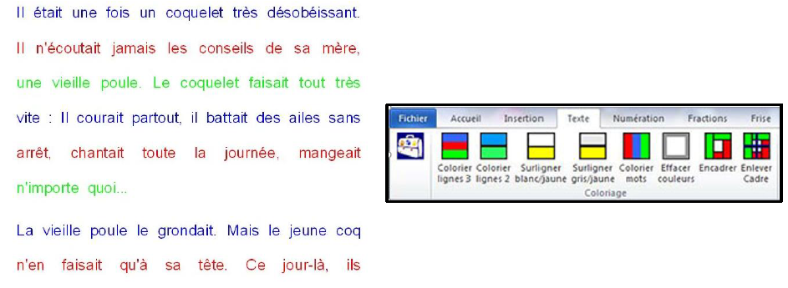

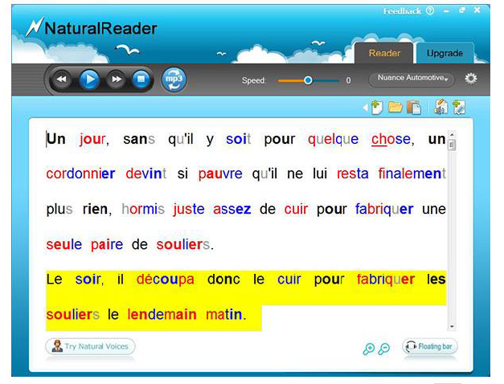
Quelques outils
Le ruban Word
- Le Coupe-mot
- La synthèse vocale
Notes:
Pour vous aider à différencier les supports proposés aux élèves, voici une sélection de quelques outils :
Le Ruban Word du cartable fantastique permet de rendre les textes plus accessibles : choix de police, d’interligne, d’écartement des lettres, surlignage, de mise en couleurs d’une ligne sur l’autre…etc.
D’autres fonctionnalités particulières sont proposées aux enseignants à la demande.
https://www.cartablefantastique.fr/outils-pour-compenser/le-ruban-word/
Le logiciel coupe-mot permet également d’agir sur le texte en modifiant de nombreux paramètres comme la mise en couleurs des syllabes pour aider à la segmentation, l’identification des digraphes…etc.
https://www.dyslogiciel.fr/
La synthèse vocale est également un outil à télécharger à partir des liens proposés dans les notes pour permettre aux élèves d’avoir accès au texte oralisé autant de fois que de besoin tout en suivant visuellement sa correspondance écrite.

Slide 39

Quelques outils
Utiliser des supports variés:
Spécifiquement identifiés « fluence »
Extraits de tout autre type de manuels scolaires
Notes:
Bien entendu, les ouvrages pédagogiques et les supports d’entrainement de La Cigale ou des autres éditeurs sont aussi des outils qui peuvent être mobilisés. Mais n’oubliez pas les extraits de tout autre type de manuels scolaires pour varier les supports !

Slide 40
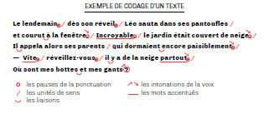
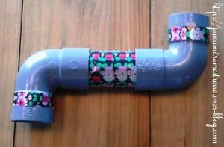
Pour s’entraîner
- Coder les textes pour engager une lecture expressive
Pour enseigner la lecture
et l’écriture au CE1
- Utiliser un chuchoteur pour la préparation de la lecture à haute voix des textes
Notes:
Intérêt du chuchoteur : s’entraîner à lire seul (l’enfant s’entend de manière amplifiée sans bruit parasite alors qu’il chuchote), favorise la concentration, diminue le bruit en classe
Limite: pas de retour direct ni de correction, bien préciser l’objectif aux élèves, ce n’est pas un jouet
Codage Pour enseigner la lecture et l’écriture au CE1, p 26
L’enregistrement peut également être utilisé. Il permet à l’élève de se réécouter et facilite l’autoévaluation.

Slide 41
Des projets de classe
pour donner du sens…
- Inscrire la fluence dans un projet de classe en CM : concours Les petits champions de la lecture
- Travailler la lecture expressive pour la présentation d’une pièce de théâtre
- Préparer une lecture d’album pour une autre classe…
Notes:
Pour donner encore plus de sens à la fluence, n’hésitez pas à les inscrire dans des projets : Le concours « Les petits champions de la lecture » est ouvert aux élèves de CM1 et de CM2. La lecture à haute voix dure 3 minutes et porte sur un texte de littérature de jeunesse de leur choix. Les élèves peuvent participer avec leur classe, avec un groupe librement constitué ou avec un médiateur du livre.
Les Petits champions de la première étape locale s’unissent ensuite pour participer ensemble aux mêmes étapes départementales, régionales puis, pour une ultime lecture à voix haute sur la scène de la Comédie-Française lors de la finale nationale.
Un autre projet qui permet de donner du sens à la fluence est la présentation d’une pièce de théâtre qui favorise la lecture expressive.
Tout comme la préparation d’une lecture à destination d’une autre classe ou des élèves de maternelle pour faire germer ou pour renforcer le projet de lecteur par exemple.

Slide 42
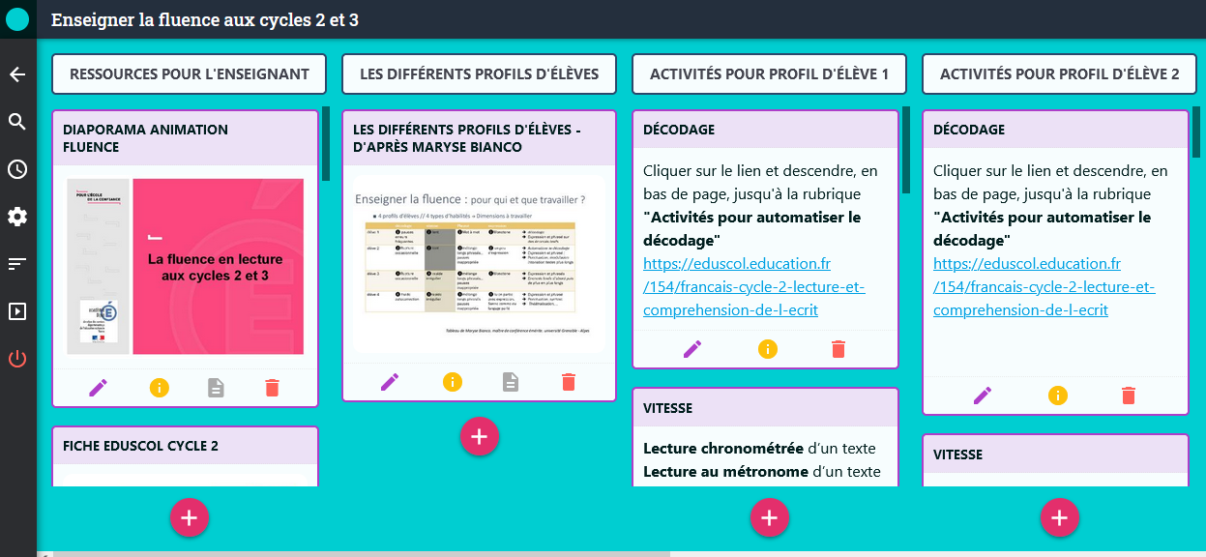
Ressources disponibles pour le temps 2
Ressources en ligne:
https://digipad.app/p/68587/f3c988b28b4d
Questionnaire en ligne:
http://extranet.ac-dijon.fr/limesurvey/index.php/183147?lang=fr
Notes:
Nous arrivons ici au terme de notre diaporama commenté. Un temps d’1h30 vous est laissé pour prendre connaissance des ressources mises en ligne sur le site français de la dsden89 et pour répondre au questionnaire en ligne. Pour accéder aux ressources, vous pouvez entrer dans votre moteur de recherche « pédagogie89 »> rubrique français > onglet lire : La fluence en lecture aux cycles 2 et 3.
Le lien apparait également dans les notes du diaporama.
http://dsden89.ac-dijon.fr/francais/?La-fluence-en-lecture-aux-cycles-2-et-3#30
Après ce temps d’appropriation, n’oubliez pas de renseigner le questionnaire en ligne dont le lien apparait ci-dessous. Cela vous prendra seulement 5 minutes.
http://extranet.ac-dijon.fr/limesurvey/index.php/183147?lang=fr
N’hésitez pas à nous contacter pour des questions ou des précisions.
Nos adresses apparaissent sur la diapo suivante.
Merci de votre participation !

Slide 43
Contacts CPC :
Sandrine TINDY : Sandrine.caraballo@ac-dijon.fr
Anissa EL HAIRECH : Anissa.ghalifa@ac-dijon.fr

